Slide 1
Varhan järjestöyhteistyö

Slide 2
Tätä lupaamme strategiassa
Verkostot ja kumppanuudet
- kunnat, kolmas sektori, vapaaehtoiset,
yritykset,
sopimuspalokunnat -
ovat kiinteä osa toimintaamme.

Slide 3
Varsinais-Suomessa on Soste ry:n tilastojen mukaan noin 900 sote-järjestöä.

Slide 4
Hyte ja asiakkuuksien hallinta
Pasi Oksanen
Hyvinvoinnin ja terveyden edistäminen
Karoliina Luukkainen
Asiakasohjaus- ja kokemus
Riku Laurila
Palvelujen hallinta
Susanne Sund
Integraatio
Sirpa Kuronen
Hyte-jaosto
Heikki Tamminen
Sotejärjestöjen neuvottelukunta
Regina Strandberg
Osallisuus, järjestö-
avustukset ja –
kumppanuudet
Elintapaohjaus ja kulttuurihyvinvointi
Mielen hyvinvointi, ehkäisevä päihdetyö ja väkivallan ehkäisy
Nuoriso-
valtuusto
Hyvinvoinnin ja terveyden edistämisen palvelualueen organisoituminen
Anri Niskala
Minna Pohjola
Merja Männikkö
Sari Sirkelä
Karoliina Salminen
Niina Jalo
Jenni Tähkävuori
Sirkku Opacic
Johanna-Maria Toivonen
Vanhus-
neuvosto
Vammais-
neuvosto
Monikulttuuri-
suusneuvosto

Slide 5
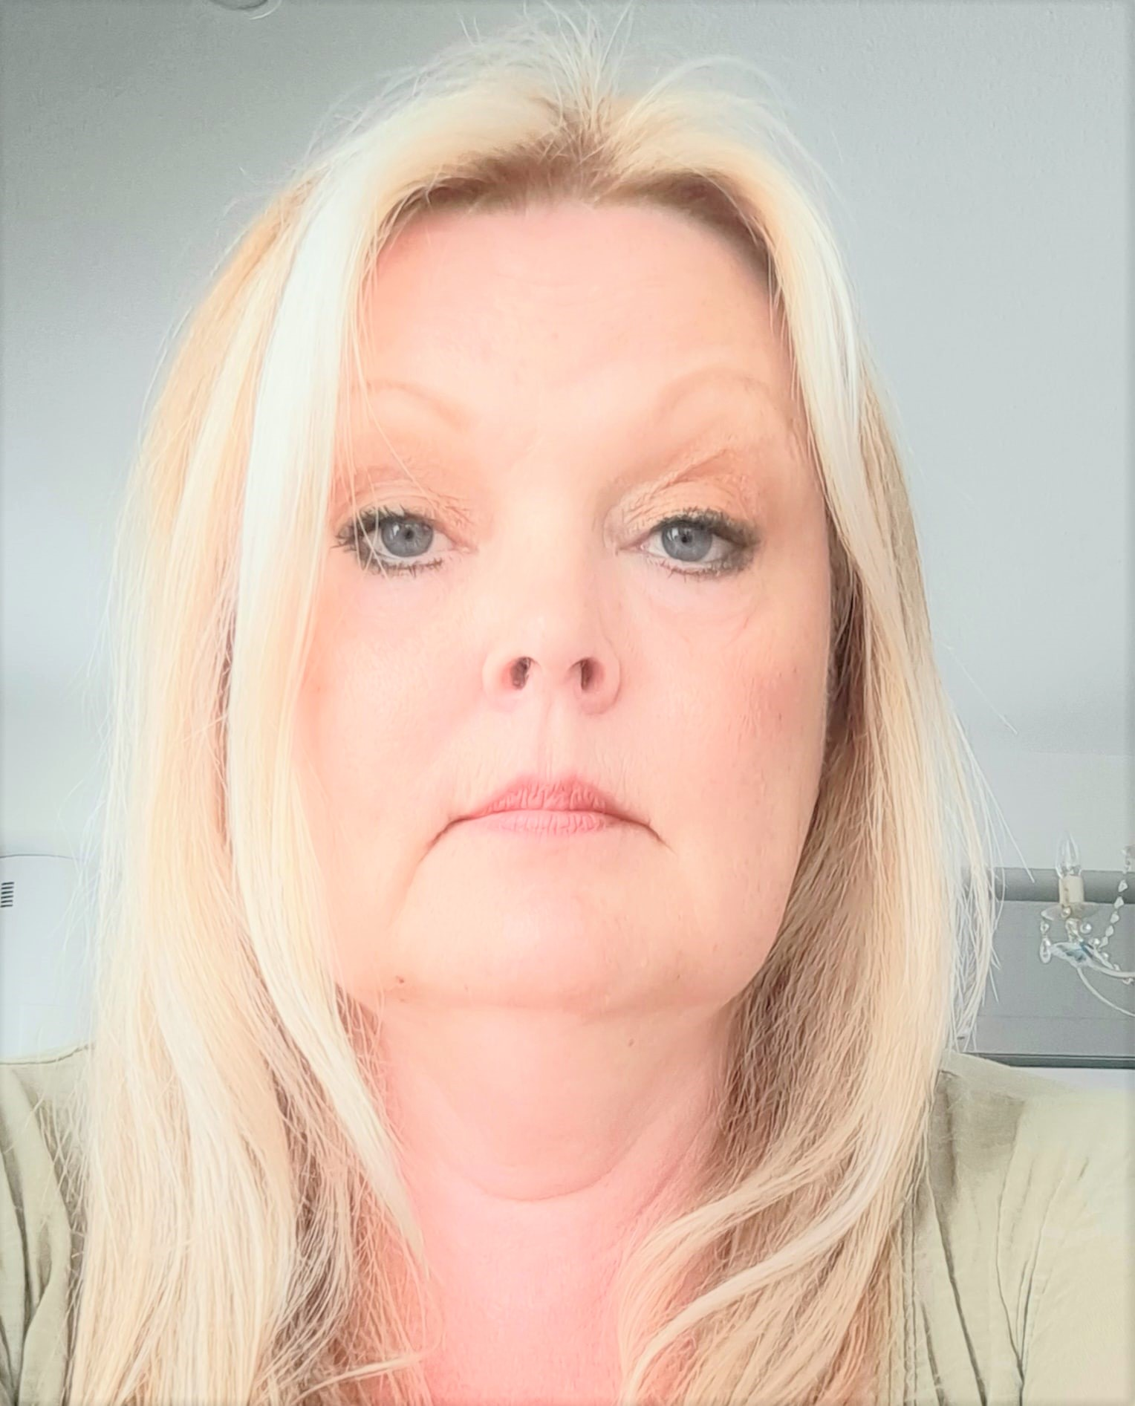
Järjestöyhteistyö Anri Niskala, erityisasiantuntija järjestö- ja seurakuntayhteistyö sekä kumppanuudet anri.niskala@varha.fi www.varha.fi/jarjestoyhteistyo
Anri Niskala

Slide 6
Varhan järjestöyhteistyön malli
Kumppanuussopimukset
Hyvinvointialueen strategian, hyvinvointisuunnitelman ja palvelutarpeiden mukaisen toiminnan rahoitus ja tuki
Varhan avustus täydentävää rahoitusta (STEA, ELY yms)
Varha kumppaneineen tekee tiivistä yhteistyötä varsinaisuomalaisten hyvinvoinnin, terveyden ja turvallisuuden edistämiseksi
Toiminta-avustukset
Hyvinvointialueen lakisääteisiä tehtäviä täydentävä ja tukeva
hyvinvoinnin, terveyden ja turvallisuuden edistämiseen kohdentuvan toiminnan rahoitus ja tuki
Yleinen yhteistyö, ei rahallista avustusta
Hankeyhteistyö, ohjaus- ja työryhmien jäsenyt ja verkostoyhteistyö
Toiminnallinen yhteistyö, ei rahallista avustusta
Koulutus, tila-, tapahtuma- ja viestintäyhteistyö
Kumppanit mukana ohjaavien asiakirjojen laadinnassa sekä työryhmissä
Järjestöyhteistyön rakenteet: neuvottelukunnat, järjestöprojektiryhmä, vaikuttamistoimielimet

Slide 7
Hyvinvointia ja terveyttä edistetään laajassa yhteistyössä
Hyvinvointialueen on toimittava hyvinvoinnin ja terveyden edistämisessä yhteistyössä alueensa kuntien, muiden julkisten toimijoiden, yksityisten yritysten ja yleishyödyllisten yhteisöjen kanssa.
Edistettävä hyvinvoinnin ja terveyden edistämistyötä tekevien järjestöjen toimintaedellytyksiä ja vaikutusmahdollisuuksia.
Hyvinvointialueen on neuvoteltava vähintään kerran vuodessa yhdessä alueensa kuntien sekä muiden edellä tässä momentissa mainittujen hyvinvointialueen alueella hyvinvoinnin ja terveyden edistämistyötä tekevien toimijoiden kanssa hyvinvoinnin ja terveyden edistämistä koskevista tavoitteista, toimenpiteistä, yhteistyöstä ja seurannasta.
Laki sosiaali- ja terveydenhuollon järjestämisestä, 7§

Slide 8
Toiminta-avustus
Toiminta-avustuksia myönnetään järjestöjen säännöllisen toiminnan tukemiseen.
Sitä voidaan myöntää myös innovatiiviseen toimintaan sekä häiriötilanteisiin liittyvään toimintaan. Innovatiivisella toiminnalla tarkoitetaan uudenlaista tapaa toteuttaa toimintaa.
Avustusten haku on kerran vuodessa.
Seuraava hakuaika 1.-30.10.2024.

Slide 9
Kumppanuusavustukset ja -sopimukset
Hyvinvointialueen strategian, hyvinvointisuunnitelman ja palvelutarpeiden mukaisen toiminnan rahoitus ja tuki.
Kumppanuussopimuksessa voidaan sopia mahdollisen rahallisen avustamisen lisäksi myös muusta yhteistyöstä.
Kumppanuussopimuksen edellytyksenä on, että avustettavan toiminnan perusrahoitus perustuu STEA-avustukseen, ESR-hankerahoitukseen, ELY-keskuksen myöntämään avustukseen tai muuhun vastaavaan rahoitukseen. Hyvinvointialueen avustus toimii tällöin toimintaa täydentävänä julkisena rahoituksena.
Toiminta- ja kumppanuusavustusten avustusperiaatteet ja hakuaika on yhteneväiset.
Kumppanuussopimukset tehdään aina harkinnanvaraisesti yhteisen sopimisen perusteella. Tuettava toiminta voi toteutua yhden tai useamman kunnan alueella.

Slide 10
Tilayhteistyö
Ensisijaisena avustuksen muotona Varha luovuttaa tiloja korvauksetta järjestöjen käyttöön.
Mikäli Varhalla ei ole antaa järjestön tarpeita vastaavia tiloja hakijan käyttöön, voi järjestö hakea avustusta tilavuokran suorittamiseen.
Avustusta voi saada tilavuokran suorittamiseen, mikäli toimitilat ovat välttämättömät järjestön toiminnan kannalta, toimitilan koko on tarkoituksenmukainen ja vuokran määrä on kohtuullinen eikä ylitä vastaavanlaisesta tilasta yleisesti perityn vuokran määrää.

Slide 11
Varhan avustusperiaatteet
Hyvinvointialue avustaa järjestöjä, joiden toiminta tukee tai täydentää hyvinvointialueen lakisääteistä tehtävää eli sosiaali- ja terveyspalveluita sekä pelastuspalveluita.
Potilasjärjestöjen kohderyhmilleen tarjoama toiminta
Lastensuojeluun kiinteästi kuuluva toiminta
Mielenterveys- ja päihdepalveluihin kiinteästi kuuluva toiminta
Vammaispalveluihin kiinteästi kuuluva toiminta
Ikääntyneiden palveluihin kiinteästi kuuluva toiminta
Muu SOTE-palvelutuotantoa tukeva toiminta
Aluepelastuslaitoksen myöntämät avustukset (VAPEPA, Meripelastus)

Slide 12
Avustusten harkinnanvaraisuus
Edellä esiteltyihin toimintoryhmiin kuuluminen ei tuo suoraa oikeutta saada avustusta, vaan avustus on aina harkinnanvarainen.
Järjestö voi toteuttaa avustettavaa toimintaa vain yhden kunnan alueella, mutta varsinaissuomalaisella henkilöllä tulee kotikunnasta riippumatta olla mahdollisuus osallistua järjestön toimintaan.
Toimintaan osallistumisen edellytyksenä ei myöskään saa olla yhdistyksen jäsenyys.

Slide 13
Järjestöjen yhteishankkeet
Hyvinvointialue kannustaa avustuksen hakijoita tekemään yhteistyötä muiden toimijoiden kanssa, jos yhteistyö edistää asetettujen tavoitteiden saavuttamista tai kehitettyjen toimintatapojen juurtumista.

Slide 14
Koulutusyhteistyö
Varha tarjoaa järjestämiään koulutuksia järjestöjen ammattihenkilöstölle.
Tapahtumat | Varha

Slide 15
Sote-neuvottelukunta tuo ihmisen äänen esiin
Neuvottelukunnan tavoitteena on tehostaa sote-järjestöjen vaikuttamisyhteistyötä, vahvistaa järjestöjen roolia osana hyvinvointialueen kokonaisuutta ja varmistaa järjestöjen yleishyödyllisen toiminnan edellytyksiä.
Sote-järjestöillä on neuvottelukunnan avulla yhteinen vaikuttaja-asema ja toimiva kumppanuus hyvinvointialueen eri toimijoiden kesken.
Neuvottelukunnan avulla sote-järjestöt saavat entistä vahvemmin esiin kohderyhmiensä äänen palvelujen kehittämisessä.

Slide 16
Sote-neuvottelukunnan tehtävät
Neuvottelukunta edustaa järjestöjä ns. virallisissa tehtävissä ja neuvotteluissa, esim. alueelliset hyvinvoinnin ja terveyden edistämisen neuvottelut ja strategiatyöskentely.
Neuvottelukunta lausuu ja ottaa kantaa järjestöjen yhteisiin asioihin.
Neuvottelukunta nimeää järjestöjen edustajia Varhan kehittämistyöryhmiin
Neuvottelu vastaa keskitetystä viestinnästä Varhan ja järjestöjen välillä
Neuvottelukunta järjestää yhteistyössä mm. Järjestöareena-tapahtuman.

Slide 17
Neuvottelukunnan kokoonpano
Varsinaiset jäsenet
Regina Strandberg, Folkhälsans förbund rf, Åboland, pj
Veera Hälli, Salon Syty ry, vpj
Sanna Leppäjoki-Tiistola, Invalidiliitto ry ja Turun Seudun Invalidit, siht.
Minna Rosendahl, Varsinais-Suomen Muistiyhdistys ry
Janina Andersson, Mannerheimin Lastensuojeluliiton Varsinais-Suomen piiri
Sirke Salmela, Lounais-Suomen Lihastautiyhdistys ry
Katja Havula, Turun Seudun Omaishoitajat ry
Miia Hänninen, Varsinais-Suomen Lastensuojelujärjestöt ry
Päivi Päivinen, Varsinais-Suomen Vammais- ja Pitkäaikaissairausjärjestöt VAPI ry
Marina Stubb, SPR Nuorten Turvatalo Turku, Suomen Punainen Risti Varsinais- -Suomi
Janina Rosten-Nurmi, Turun A-Kilta ry
Pilvi Rantanen, Turun ensi- ja turvakoti ry
Jaana Latva-Äijö, Varsinais-Suomen Kehitysvammaisten Tukipiiri ry
Satu Gustafsson, Turun seudun Reumayhdistys ry
Heli Koskela, SALVA ry
Niina Alho, luottamushenkilöedustaja
Varajäsenet
Outi Tikkanen, Auralan Setlementti ry
Auli Hirvensalo-Mattila, Turun Tyttöjen Talon johtaja, Auralan Nuoret ry/Turun Tyttöjen Talo
Veijo Lehtonen, Lounatuulet Yhteisötalo ry
Nanette Huovinen Varsinais-Suomen Sydänrpiiri ry
Paula Pietilä, Kynnys ry, Turun toimikunta
Mari Lahti, luottamushenkilöedustaja

Slide 18
Järjestöjen projektiryhmä
Järjestöjen projektiryhmä toimii käytännön työnyrkkinä
Ryhmä tekee käytännön ehdotuksia järjestöyhteistyön rakentamiseksi kirjoittamalla toimintamalleja ja rakenne-ehdotuksia.
Ryhmä on valmistellut mm. järjestöystävällisen kunnan ja hyvinvointialueen toimintamallit, avustuskriteerit, esityksen neuvottelukunnan asemasta ja tehtävistä jne.

Slide 19
Järjestöprojektiryhmän kokoonpano
Regina Strandberg, Folkhälsans förbund pj
Minna Rosendahl, Varsinais Suomen Muistiyhdistys ry
Anne Brunberg, MLL Varsinais-Suomen piiri
Eeva Siivonen, Turun Mielenterveysyhdistys ITU ry
Sanna Leppäjoki Tiistola, Invalidiliitto ry, Lounais Suomi
Päivi Kukkonen, Varsinais Suomen Vammais ja Pitkäaikaissairausjärjestöt VAPI ry
Niina Hakala, Aamos MLL, MLL:n Lasten ja Nuorten Kuntoutusssäätiö
Mika Pyykkö, Aivoliitto ry
Annalena Sjöblom, Finlands Röda Kors , Åbolands distrikt Turunmaan piiri
Satu Lieskivi, Salon klubitalo, Åboland
Heidi Tuimala, Varsinais-Suomen lastensuojelujärjestöt ry
Vanessa Westerlund, FDUV
Kirsi Ala Jaakkola, Järjestöjen sote muutostuki

Slide 20
Seuraa viestintää
Neuvottelukunnan verkkosivut
Liity neuvottelukunnan postituslistalle
Seuraa neuvottelukuntaa Facebookissa

Slide 21
Toimintamalleja
Varsinais-Suomen sote-järjestöjen hyte-toiminnan kuvaus
Varsinais-Suomen kuntien järjestöystävällinen toimintamalli
Varsinais-Suomen hyvinvointialueen järjestöystävällinen toimintamalli

